Slide 1
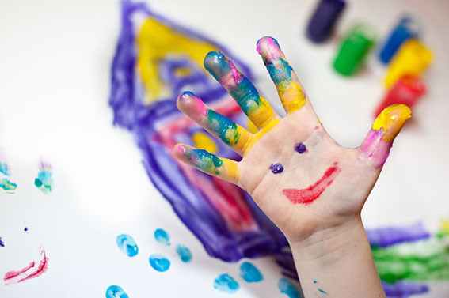
Использование нетрадиционных техник рисования в работе с детьми, имеющими речевые нарушения
МБДОУ Детский сад № 153
Учитель- логопед
Агафонова О.Я.

Slide 2
Развиваем руки- развиваем речь
Дети с различными речевыми нарушениями, являются особой категорией. Психофизические особенности данных детей неизбежно оказывают влияние на формирование всех видов деятельности, в том числе и изобразительной. Совместить коррекцию имеющихся у детей нарушений с совершенствованием изобразительных умений и навыков можно, используя нетрадиционные техники рисования. В процессе такой работы по мере тренировки движений рук совершенствуется состояние речи детей.

Slide 3
Нетрадиционные изобразительные техники
Нетрадиционные техники рисования - это способы создания нового, оригинального произведения искусства, в котором гармонирует все: и цвет, и линия, и сюжет. Это огромная возможность для детей думать, пробовать, искать, экспериментировать, а самое главное - самовыражаться

Slide 4
Рекомендуемые техники нетрадиционного рисования с детьми, имеющими общее недоразвитие речи:
Рисование ладошкой;
- Рисование пальчиками;
- Рисование мятой бумагой;
- Монотипия (предметная, пейзажная);
- Рисование тычками жесткой кистью ;
- Набрызг зубной щеткой;
- Рисование ватными палочками;
- Рисование вилкой;
- Пластилинография;
- Оттиск печатками из овощей и фруктов;
- Отпечатки листьями;
- Кляксография и многое другое.

Slide 5
Каждая из этих техник - маленькая игра
С детьми младшего дошкольного возраста рекомендуется использовать:
В старшем дошкольном возрасте дети могут освоить еще более трудные методы и техники:
С детьми среднего дошкольного возраста можно знакомить с более сложными техниками:
рисование песком;
рисование мыльными пузырями;
рисование мятой бумагой;
кляксография с трубочкой ;
монотипия пейзажная ;
печать по трафарету ;
монотипия предметная ;
кляксография обычная;
пластилинография ;
рисование вилкой
рисование пальчиками;
оттиск печатками из картофеля;
рисование ладошками.
тычок жесткой полусухой кистью;
печать поролоном;
печать пробками;
восковые мелки + акварель
свеча + акварель;
отпечатки листьев;
рисунки из ладошки;
рисование ватными палочками;
волшебные веревочки.

Slide 6
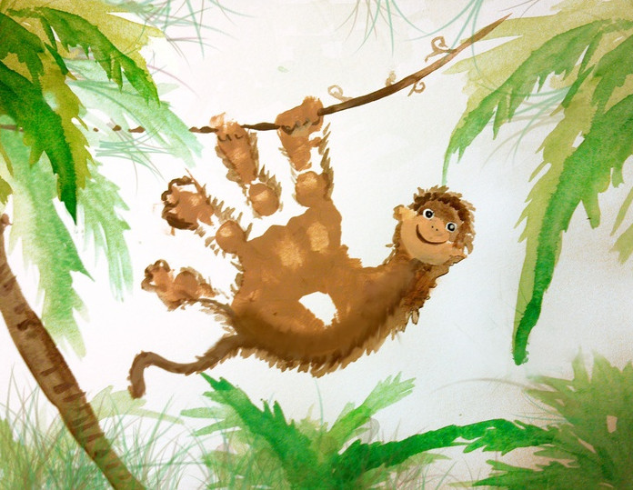
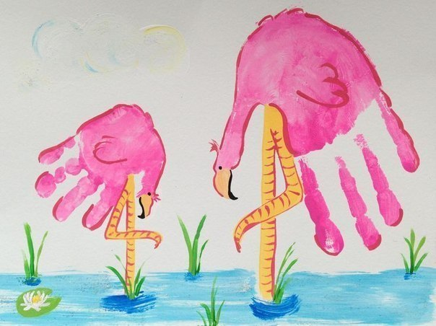
Рисование ладошкой
Печать от руки - очень интересный игровой прием. Рисование с помощью ладошек одно из любимых детских занятий. Оно не только дарит радость творчества, увлекает и удивляет, но и всякий раз убеждает детей в том, что их ладошки необыкновенные, волшебные.

Slide 7
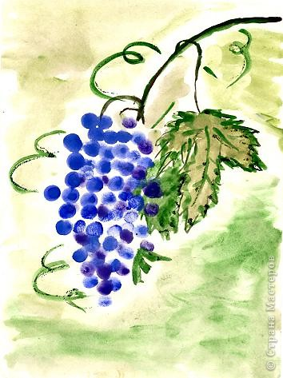
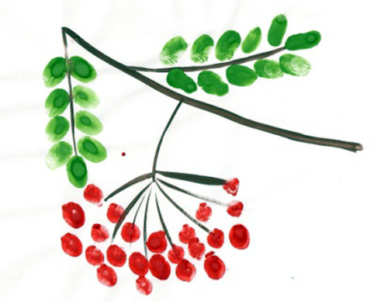
Рисование пальчиками
Пальцевая живопись - очень простая техника рисования. Детям младшего возраста еще трудно хорошо владеть кистью и карандашом, но им свойственно все исследовать пальчиками, поэтому нужно использовать эту природную способность детей. Пальчиковый прием помогает ребенку органично почувствовать материал (гуашь, акварель, ее свойства вязкость, бархатистость красочного слоя, яркость, фантазийность отпечатка.)

Slide 8
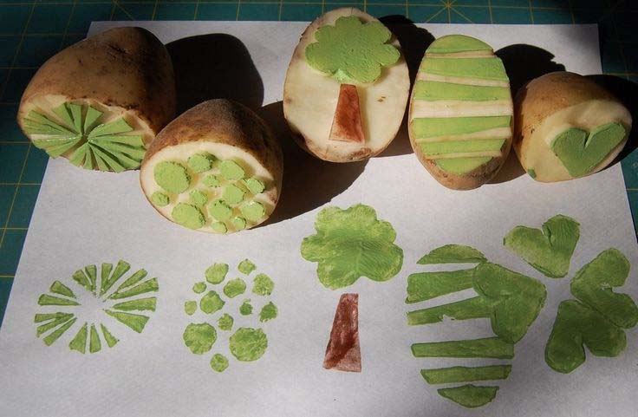
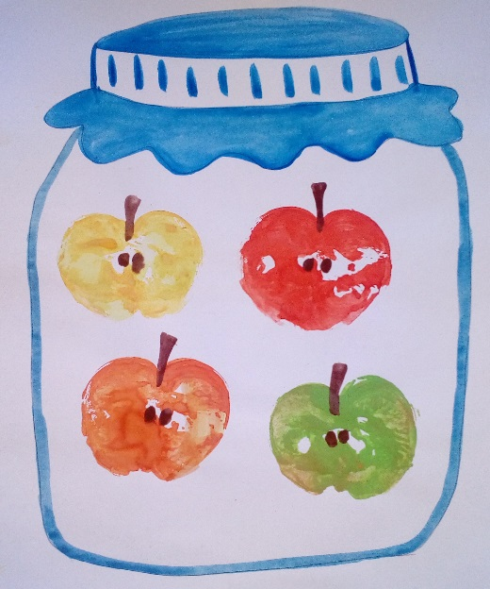
Оттиск печатками из овощей и фруктов
Дети любят рисовать, используя штампы и печати. Одно движение – и на чистой бумаге вдруг как по волшебству появляется рисунок. Печати и штампы расширяют возможности ребенка – с ними без особых усилий даже годовалый малыш может создать красивую картинку. Это еще один интересный способ рисования, который будет еще интереснее, если использовать не совсем обычные штампы: например, штампы из яблок и других фруктов, из овощей

Slide 9
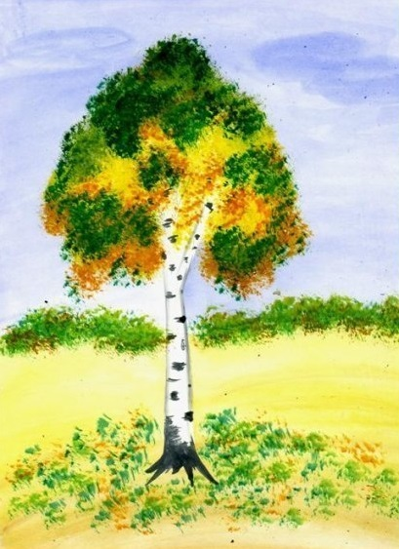
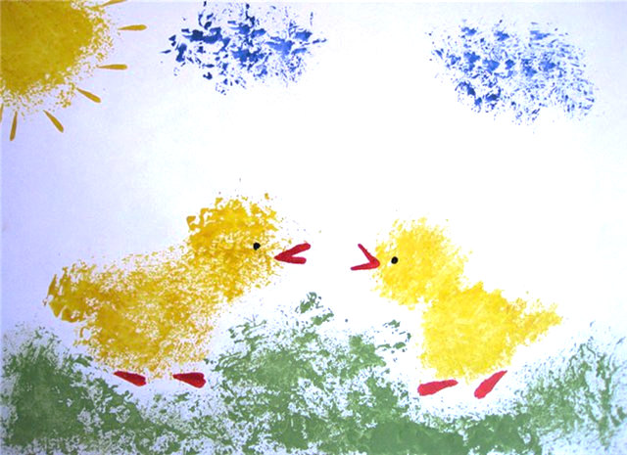
Рисование мятой бумагой
это весьма занятная техника рисования, которая дает простор для фантазии и свободу маленьким ручкам. Увлекательным является даже процесс подготовки к занятию. Бумажные комочки, которыми собственно и будет выполняться работа, дети с удовольствием могут намять сами.

Slide 10
Монотипия
Монотипия считается одной из простейших нетрадиционных техник рисования (от греческого monos - один,единый и tupos - отпечаток).
Это простая, но удивительная техника рисования красками (акварелью, гуашью и пр.). Она заключается в том, что рисунок рисуется на одной стороне поверхности и отпечатывается на другую.
Полученный отпечаток всегда уникален, т. к. создать две одинаковых работы невозможно. Полученные кляксы можно оставить в первоначальном виде, или продумать подходящий образ и дорисовать недостающие детали. Количество красок в монотипии - любое.

Slide 11
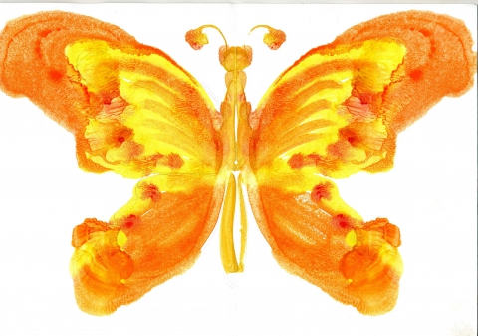
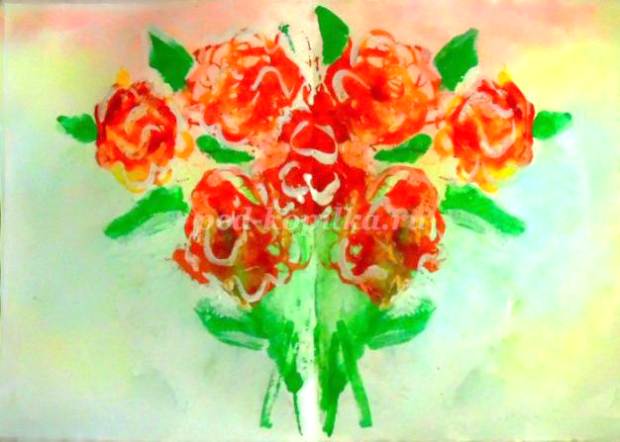
Монотипия предметная

Slide 12
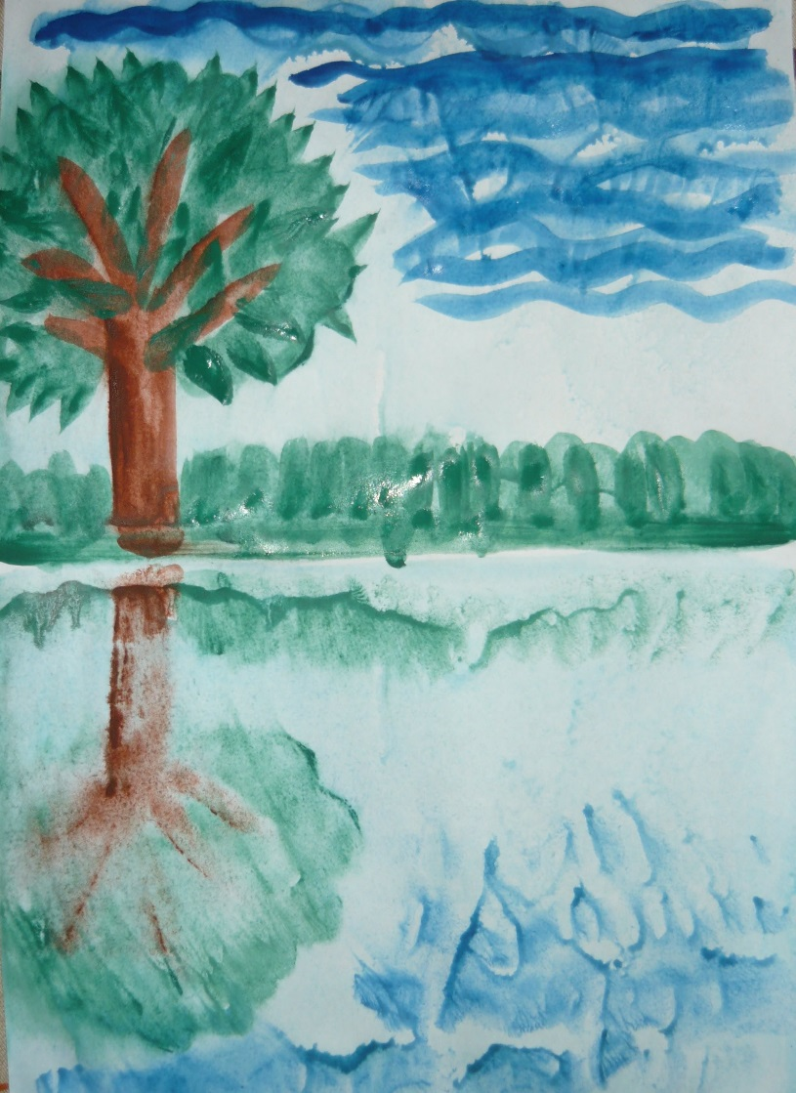
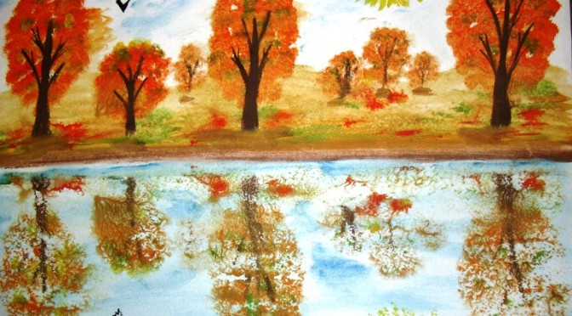
Монотипия пейзажная

Slide 13
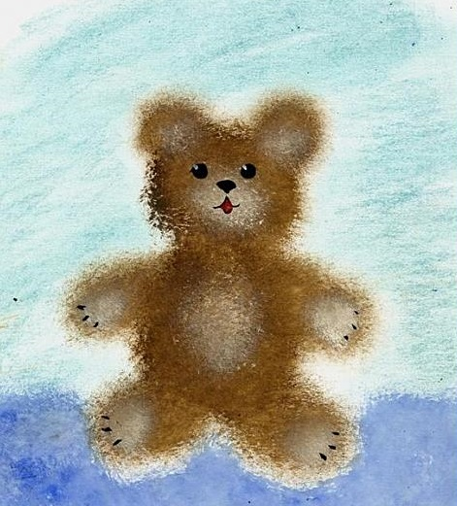
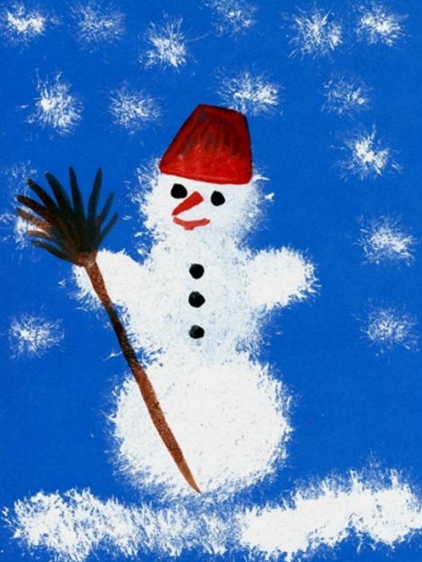
Рисование тычками жесткой кисти
Иногда, рисуя животных, мы закрашиваем их шерсть одним сплошным цветом. Шерсть получается гладкой, прилизанной. Как же можно передать пушистость меха животного или объемность поверхности? Один из них - с помощью тычков жесткой кистью. Особая пушистость или колючесть получается только при использовании совершенно сухой кисточки с небольшим количеством краски.

Slide 14
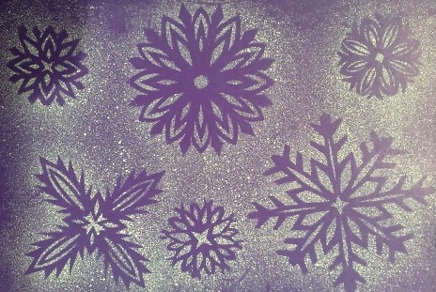
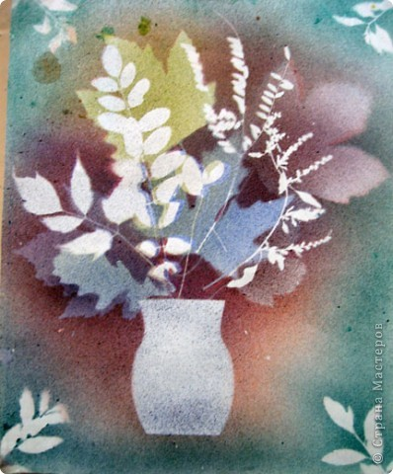
«Набрызг» зубной щеткой
Набрызг используют для рисования падающего снега, звездного неба, для тонирования листа. Для получения силуэтного изображения на фоне набрызга применяют шаблоны, а для многослойного набрызга используют несколько шаблонов. Их можно заготовить заранее или сделать в процессе занятия вместе с детьми, все зависит от цели, задач, время занятия, умений и навыков детей.

Slide 15
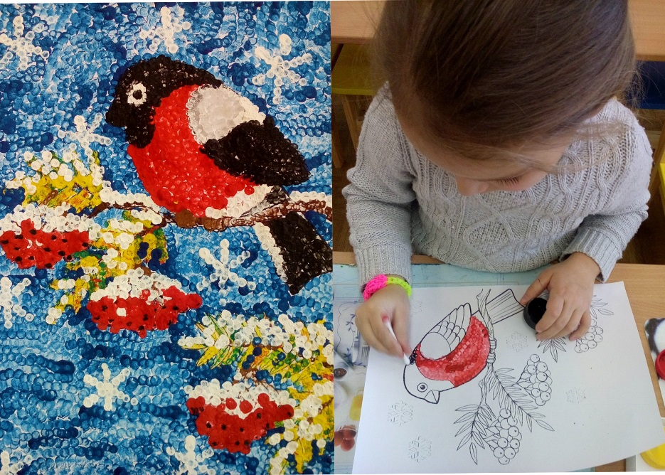
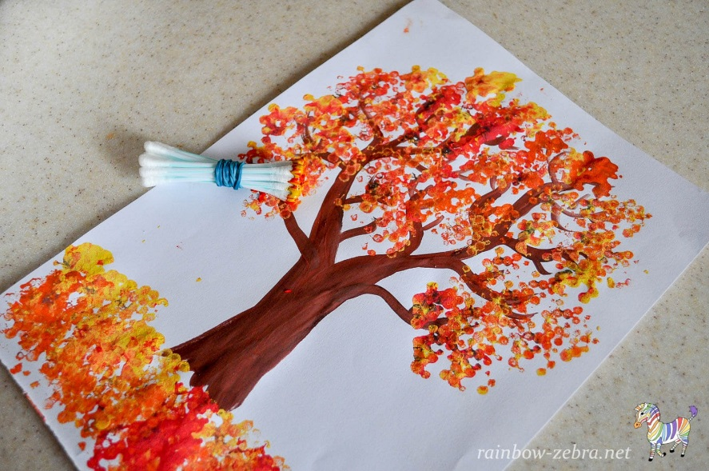
Рисование ватными палочками
Рисование ватными палочками можно назвать одним из видов пуантилизма. Пуантилизм – это уникальное течение в живописи, которое в переводе с французского языка означает «писать по точкам». Картины такого плана писали многие художники.

Slide 16
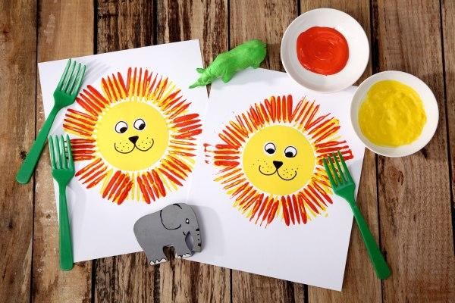
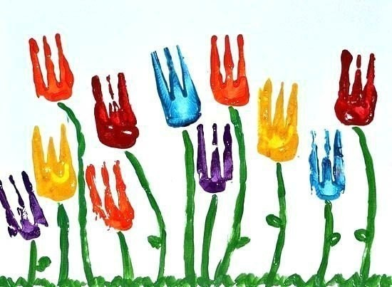
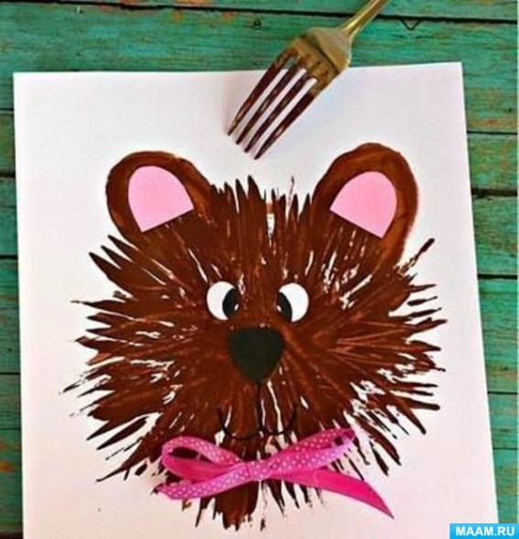
Рисование вилкой
Казалось бы, простая одноразовая вилка – обычный столовый прибор, но как оказывается при помощи нее можно рисовать красками замечательные рисунки.

Slide 17
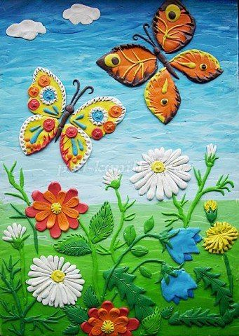
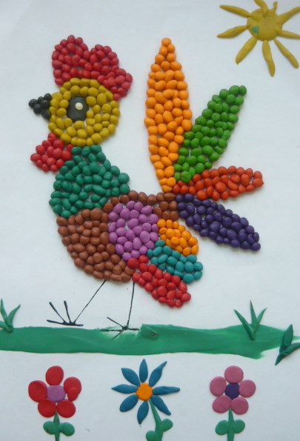
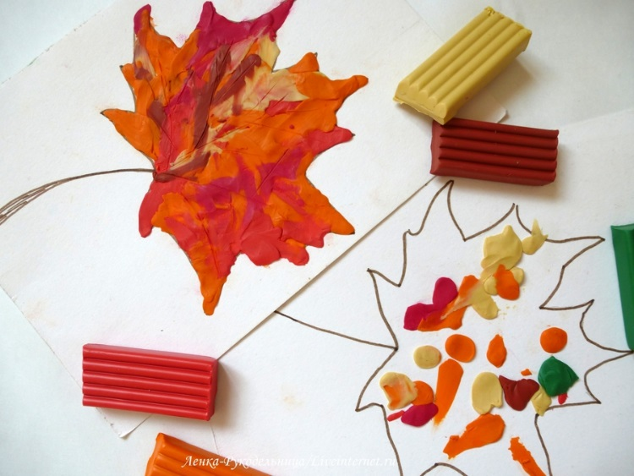
«Пластилинография»
Пластилинография – относительно новая, нетрадиционная техника рисования, которая привлекает к себе внимание и детей и взрослых.
Понятие «пластилинография» имеет два смысловых корня: «графия» - создавать, изображать, а первая половина слова «пластилин» подразумевает материал, при помощи которого осуществляется осуществление замысла. Пластилинография относится к нетрадиционным художественным техникам, она заключается в рисовании пластилином на картоне.

Slide 18
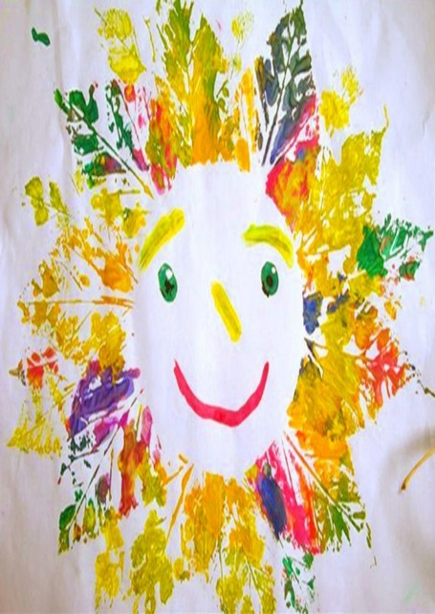
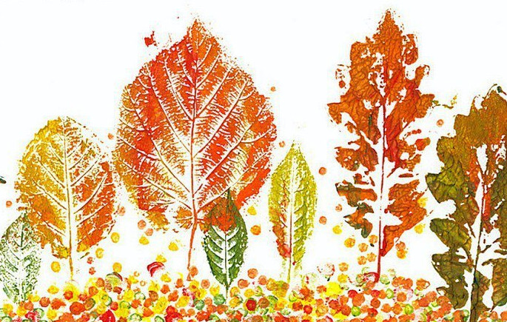
Отпечатки листьями
– нетрадиционная техника рисования с детьми дошкольного возраста, позволяющая получить интересную фактуру изображения с помощью красок. В этой технике используются натуральные листья деревьев.

Slide 19
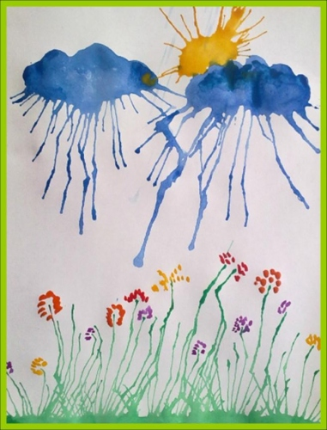
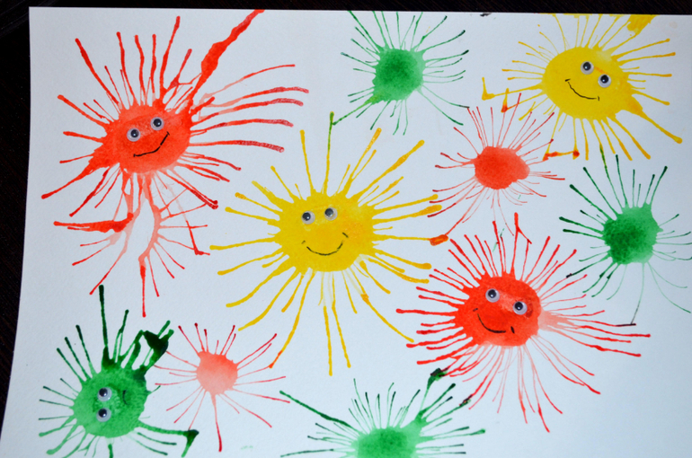
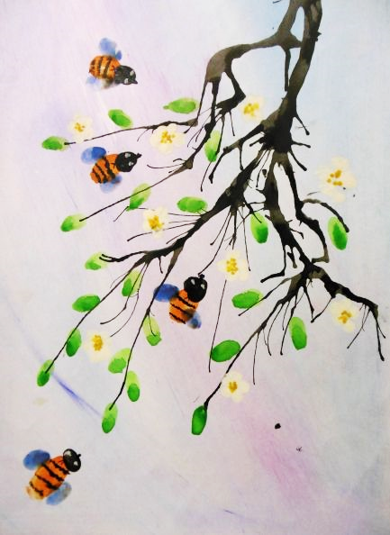
Кляксография
Это отличный способ весело и с пользой провести время, поэкспериментировать с красками, создать необычные образы. Раздувая кляксы нельзя точно предугадать, как они разойдутся, перельются друг в друга, и каков будет окончательный результат. Такое занятие будет интересно и взрослым и детям. Причем не только интересно - но и полезно: например, в качестве дыхательной гимнастики.

Slide 20
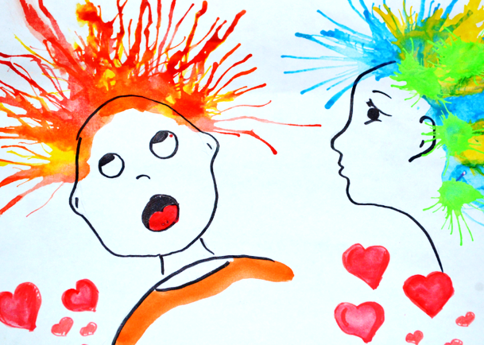
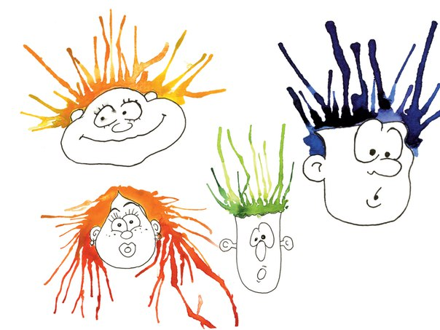
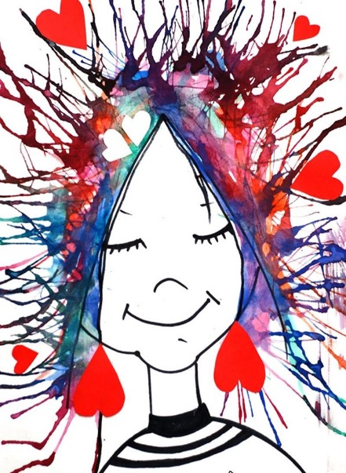
Кляксография

Slide 21
Пусть дети рисуют, творят, фантазируют!
Изобразительная деятельность способствует:
Разностороннему развитию личности ребенка.
Углублению представлений об окружающем мире.
Приобретению знаний о предметах и явлениях, о художественных возможностях изобразительного искусства.
Решению задач речевого развития детей: обогащению словарного запаса, развитию связной речи, правильного произношения, умению описывать увиденное, рассказать о созданном изображении.

